Slide 1
Расовый состав Земли. Равенство рас.
Выполнила: учитель естествознания, Саттарова Д.Б.

Slide 2
Понятие «раса»
Ра́са — система популяций человека, характеризующаяся сходством по комплексу определённых наследственных биологических признаков, имеющих внешнее фенотипическое проявление и сформировавшихся в определённом географическом регионе.

Slide 3
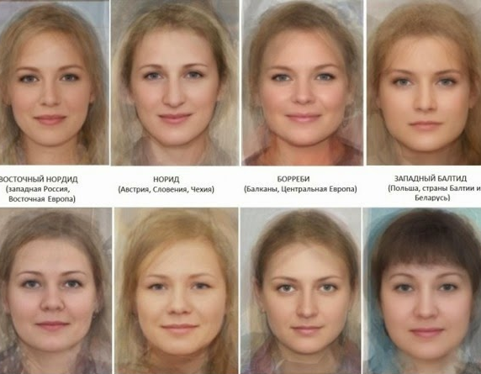
Европеоидная раса
коренные жители, населяющие Европу, Южную Азию, Северную Африку. Северные европеоиды светлолицы, а южане – смуглолицы.

Slide 4
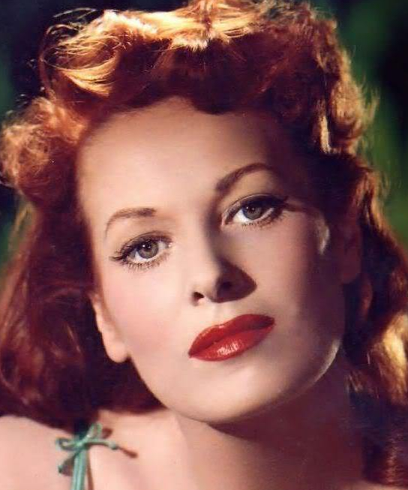
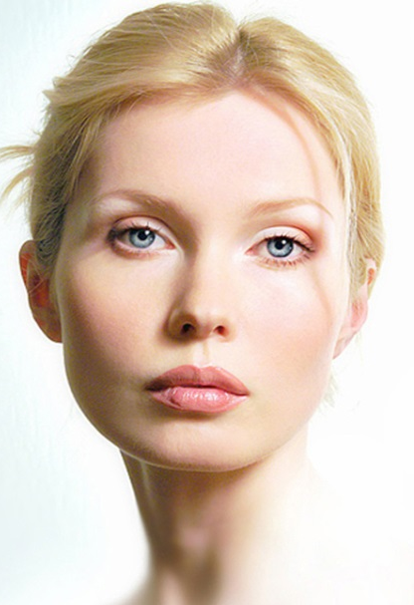
Признаки расы:
светлая или смуглая кожа
прямые или волнистые мягкие волосы
узкий выступающий нос
светлый цвет глаз
тонкие губы

Slide 5
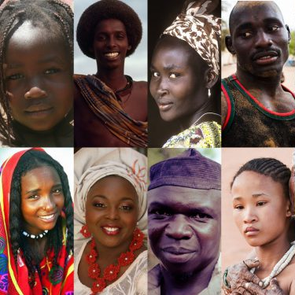
Негроидная раса
Представлена наибольшим населением материка Африка

Slide 6
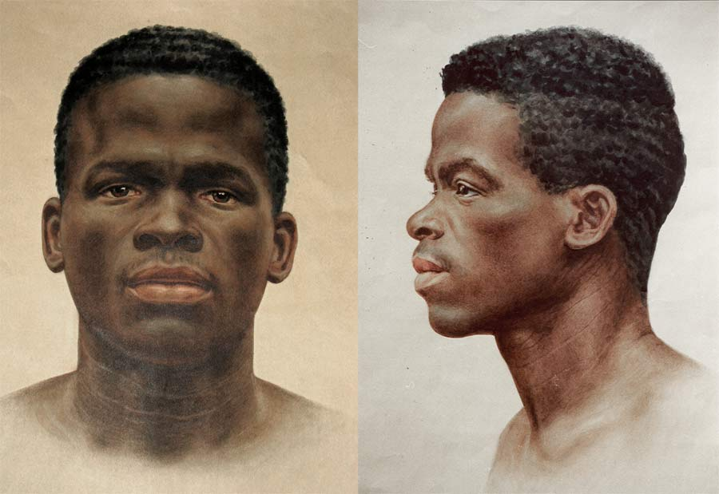
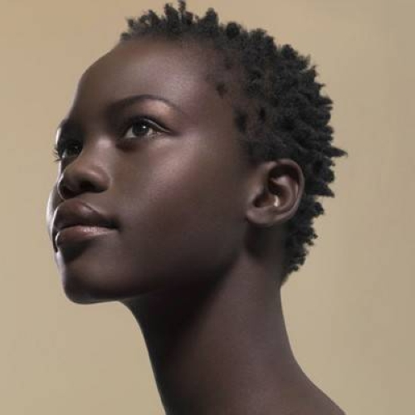
Признаки расы:
темный цвет кожи
курчавые, спирально закрученные волосы
широкий и мало выступающий нос
толстые губы

Slide 7
Монголоидная раса
Населяют Центр и восточная часть Азии, Индонезия и просторы Сибири

Slide 8
Признаки расы:
смуглая или светлая кожа
прямые и достаточно жесткие волосы
уплощенная форма лица с заметными скулами и выступающими вперед губами
узкая глазная щель
сильное развитие складки верхнего века
наличие эпикантуса, «монгольской складки»

Slide 9
Равенство рас
Большой вклад Миклухо-Маклая в антропологию и этнографию был огромным. В своих путешествиях он собрал множество данных о народах Индонезии и Малайи, Филиппин, Австралии, Меланезии, Микронезии и западной Полинезии. Как антрополог Миклухо-Маклай проявил себя борцом против всех "теорий", постулирующих расовое неравенство, против концепций "низших" и "высших" рас. Он первым описал папуасов как определенный антропологический тип. Ученый показал, что папуасы такие же полноценные и полноправные представители человеческого рода, как англичане или немцы. Николай Николаевич Миклухо-Маклай (1846-1888).

Slide 10
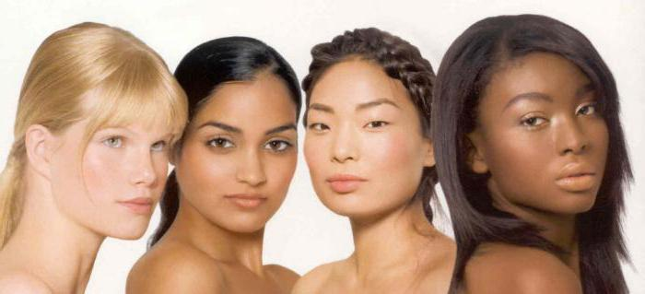
Почему все расы равны?
Что такое расизм?
Как Вы думаете, какая наука занимается изучением рас?

